Slide 1
Организация работы участковой избирательной комиссии по информированию избирателей

Slide 2
Информирование избирателей: правовая основа, цели, принципы, сроки информирования
УИК проводят работу по информированию избирателей и осуществляют контроль за соблюдением правил предвыборной агитации на основании:
гл. IV, подпунктов а, г, д пункта 6 ст. 27, гл. VII. ст. 44, пункт 1-3 ст. 45 ФЗ от 12.06.2002 № 67-ФЗ «Об основных гарантиях избирательных прав и права на участие в референдуме граждан Российской Федерации»;
ФЗ «О выборах Президента РФ»;
«О выборах депутатов Государственной Думы ФС РФ»,
Избирательным кодексом Свердловской области.

Slide 5
Формы информирования
визуальные формы
аудиовизуальные формы
графические изображения
рисунки
телевидение
звуковые видеоролики

Slide 6
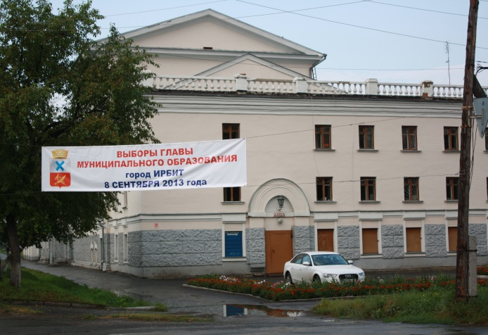
Формы информирования
текстовая форма
аудио-сообщения
печатные материалы
письма
РАДИО
Устные сообщения

Slide 7
Наиболее эффективные методы
информирования избирателей
для обеспечения явки избирателей
на выборах:
* трансляция роликов по телевидению, радио о дне, времени и месте голосования,
* разноска избирателям писем - приглашений,
извещений с указанием точного адреса избирательного участка,
* открытие на сайтах ЦИК России, ИКСО, ТИК
интернет-сервисов «Найди избирательный участок».

Slide 8
Помимо общих приглашений, могут изготавливаться индивидуальные, которые направляются:
* руководителям организаций с предложением прийти на выборы вместе со своим коллективом;
* голосующим впервые и молодым избирателям, избирателям преклонного возраста;
* избирателям, находящимся в местах временного пребывания;
* избирателям, не имеющим регистрации в домах-новостройках.

Slide 9
Если на территории
избирательного участка
в период подготовки к выборам
происходят какие-либо
массовые мероприятия
* члены УИК выступают на них и информируют избирателей о кандидатах, месте и времени голосования.
* С такой же целью члены УИК посещают предприятия, организации и учреждения, расположенные на территории участка.

Slide 10
Информационные материалы, размещаемые в помещении для голосования
* сведения обо всех кандидатах, списках кандидатов, избирательных объединениях, внесенных в избирательный бюллетень (биографические данные кандидатах в объеме не меньшем, чем сведения в избирательном бюллетене, в том числе и о судимости, если таковая имела место)
* решение об образовании избирательного участка с описанием его границ;
* решение ТИК о формировании состава УИК и назначении ее председателя;
*сведения о размере и об источниках доходов, имуществе кандидатов в объеме, установленном организующей выборы избирательной комиссией;
*информация о фактах представления кандидатами недостоверных сведений, если такие сведения имеются.
Размещаемые на информационном стенде материалы не должны содержать признаки предвыборной агитации.

Slide 11
Кроме этого так же размещаются в помещении для голосования иные информационные материалы:
* извлечения из Уголовного кодекса Российской Федерации, законодательства Российской Федерации об административных правонарушениях, касающиеся ответственности за нарушение законодательства Российской Федерации о выборах;
* брошюра с текстом Федерального закона об основных гарантиях и информационные плакаты;
* образец заполненного избирательного бюллетеня;
* увеличенная форма протокола об итогах голосования;

Slide 12
Если голосование осуществляется с применением комплексов обработки избирательных бюллетеней (КОИБ) или комплексов электронного голосования (КЭГ), на избирательном участке должны быть размещены плакаты с информацией о порядке голосования с использованием этих технических средств.
Если на избирательном участке ведется видеонаблюдение, при входе на избирательный участок, должна быть размещена информация в виде плаката или таблички с текстом: «Внимание! Ведется видеонаблюдение».

Slide 13
Контроль за соблюдением правил размещения предвыборных агитационных материалов на территории избирательного участка
* УИК контролирует соблюдение правил размещения агитационных материалов на территории избирательного участка;
*Агитационные плакаты, листовки, буклеты и т.п. могут быть размещены на стендах в специально отведенных для этой цели органами местного самоуправления местах (постановление главы МО г. Ирбит)
Площадь выделенных мест должна быть достаточной для размещения на них информационных материалов комиссий и агитационных материалов зарегистрированных кандидатов, избирательных объединений и быть равной для них.

Slide 14
Агитационные материалы могут быть размещены в других местах при соблюдении следующих условий установленных Федеральным законом:
* печатные предвыборные агитационные материалы могут вывешиваться (расклеиваться, размещаться) в помещениях, на зданиях, сооружениях и иных объектах только при наличии письменного согласия собственников, владельцев (договора с собственниками, владельцами) указанных объектов и на их условиях.
* агитационные материалы на объекте, находящемся в государственной или муниципальной собственности либо в собственности организации, имеющей на день официального опубликования (публикации) решения о назначении выборов в своем уставном (складочном) капитале долю (вклад) Российской Федерации, субъекта Российской Федерации и (или) муниципального образования, превышающую (превышающий) 30 процентов, осуществляется на равных условиях для всех кандидатов, без взимания платы.

Slide 15
Административная ответственность за нарушение Федерального закона
*Кодексом Российской Федерации об административных правонарушениях предусмотрена ответственность за ряд нарушений непосредственно в сфере информирования избирателей и ведения агитационной деятельности.

Slide 16
Спасибо за внимание!

